Slide 1
1
부산대학교 산업공학과 종합설계프로젝트
무선 청소기 무게 중심 위치에 따른
관절 부담 연구
201627509 김종음
201627529 이건희
201727506 김동우
201927507 김예서

Slide 2
2
목차
프로젝트 소개
ㆍ 연구 배경 및 차별성
ㆍ 적용 방법론
2. 실험 소개
ㆍ 실험 계획
ㆍ 실험 방법
3. 실험 결과
ㆍ 데이터 분석(ANOVA) 결과
ㆍ 설문 결과 종합
4. 결론

Slide 3
1.1 프로젝트 소개 및 연구 차별성
3
주제: 무선 청소기 무게중심 위치에 따른 관절 부담 연구
연구 배경
1. 높은 보급률과 수요도 & 지속적인 기능 발전
ㆍ장시간 사용시 근골격계 측면에서 무리가 가는 경우 여전히 발생
2. 시장조사를 통한 청소기 분류 결과 무선 청소기를 근골격계 측면에서 2가지로 분류 가능
ㆍ대부분 상중심 유형(다이슨-싸이클론, 삼성-BESPOKE 제트, LG-코드제로 등)
3. 청소기 무게 중심 관련 선행 연구는 진행된 바 없음
ㆍ사용자의 자세/손잡이 유형/청소기 사용 환경과 관련한 신체부하도 관련 연구
(Ergonomic Evaluation on Handle Designs of Vacuum Cleaner 2016 ,상중심형 청소기 종류와 사용 자세에 따른 팔 근육의 근활성도 비교 평가2019)
무게중심을 중점적으로 분석하여 주제 차별화, 유의미한 개선방안 제시
∴ 각각의 상황에 따른 최적의 청소기 무게중심 위치 도출을 목표로 진행

Slide 4
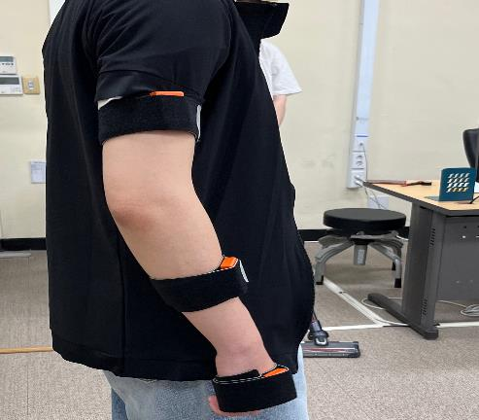
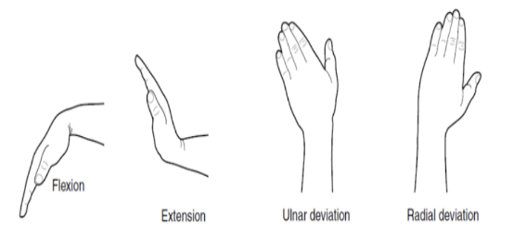
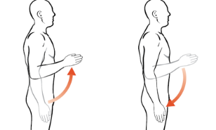
1.2 적용 방법론
4
① Xsens 센서 부착을 통한 신체 부하도 정량적 측정 (Objective measure)
• 신체 부위에 가는 부담을 정량적으로 측정 할 수 있는 센서
• 각각의 신체부위 3곳 (손, 전완근, 이두근)에 부착하여 x축, y축, z축 회전량 측정
② 피실험자의 설문조사를 통한 주관적인 인식 측정 (Subjective measure)
• 실험 도중 느낀 신체 부하도 관련 문항들로 구성
③ 팔꿈치, 손목 관절의 가동 범위 바탕으로 ANOVA 분산 분석
센서 부착 모습
1. 팔꿈치 Flexion(굽힘): 팔꿈치를 굽히는 행위
2. 팔꿈치 Extension(폄): 팔꿈치를 피는 행위
3. 손목 Flexion(굽힘): 손목을 아래로 꺾는 행위
4. 손목 Extension(폄): 손목을 위로 꺾는 행위
5. 손목 Ulnar deviation: 손목을 몸의 바깥방향으로 꺾는 행위
6. 손목 Radial deviation: 손목을 몸의 안쪽방향으로 꺾는 행위
1 2 3 4 5 6
팔꿈치 가동범위
손목의 가동범위

Slide 5
2.1 실험 계획
5
•실제 청소기를 사용하며 근관절에 크게 무리가 갈 상황을 재현하기 위해 4가지 유형의 측정 진행
• 요인 A(상중심, 하중심)는 모든 측정에서 다 동일하며, 각 측정마다 요인 B를 변경
독립 변수: 상중심, 하중심 청소기(요인A)
청소기 사용 상황(요인B)
종속 변수: 손목과 팔꿈치의 각도 변화량
ANOVA를 통한 데이터분석
측정1 | 일반적인 청소기 사용 상황 | 요인B: 자연스러운 청소기 사용 상태
측정2 | 청소기의 방향을 전환하는 상황 재현 | 요인B: 사용자의 정면(0°)기준 45°
측정3 | 가구(침대)밑을 청소하는 상황 재현 | 요인B: 지상에서 장애물까지의 높이 20cm
측정4 | 가구(의자)밑을 청소하는 상황 재현 | 요인B: 지상에서 장애물까지의 높이 40cm

Slide 6
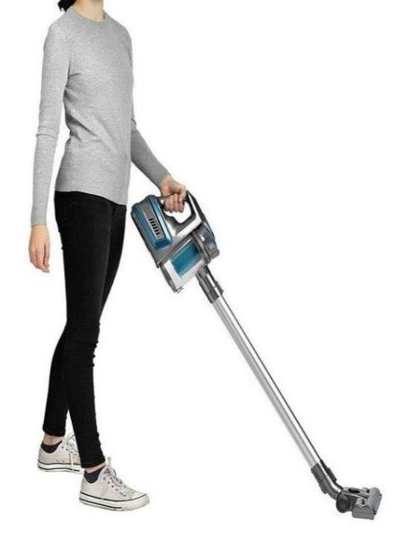
2.1 실험 계획
6
◆ 표본: 20대 남녀 10명
◆ 통제 변수
- 청소기 조건: 두 청소기(상중심, 하중심)의 무게(2.9kg)와 손잡이 모양이 같도록 보정
- 실험 위치: 시작 위치와 55cm 길이는 실험실 바닥에 테이프로 마킹
- 왕복 속도: 왕복 운동 실험 진행 시 메트로놈(60bpm)을 통해 왕복 속도 동일하게 유지
◆ 실험 진행 순서
1) 본격적인 측정에 앞서 피실험자의 가만히 서있는 neutral한 자세 측정(비교 기준 값 마련)
2) 시작위치에서 55cm 너비를 유지하며 청소기 사용
3) 청소기를 자연스럽게 들고 있는 자세, 앞으로 내민 자세, 5회 왕복 운동(10초)을 한 세트로 진행
(상중심 청소기 사용하여 진행 -> 하중심 청소기 사용하여 동일한 세트 반복)
4) 3분 휴식시간 동안 해당 실험 내용에 대한 질의 실시
(* 표본 및 왕복 횟수: 관련 논문 참조하여 평균 인원수 반영, 평균 속도에 따른 왕복 횟수 확정)
시작위치 마킹
55cm
실험장 마킹 예시

Slide 7
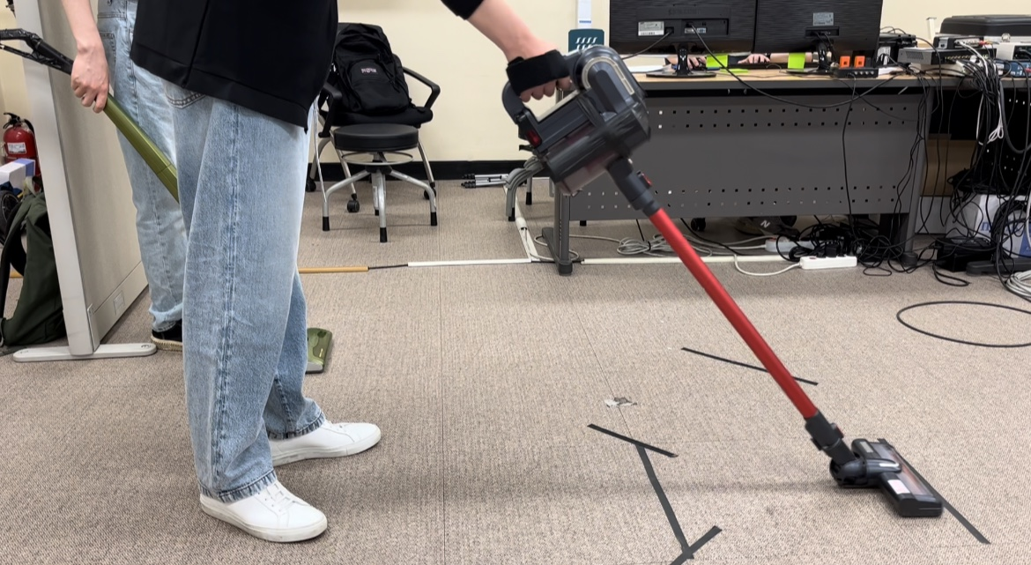
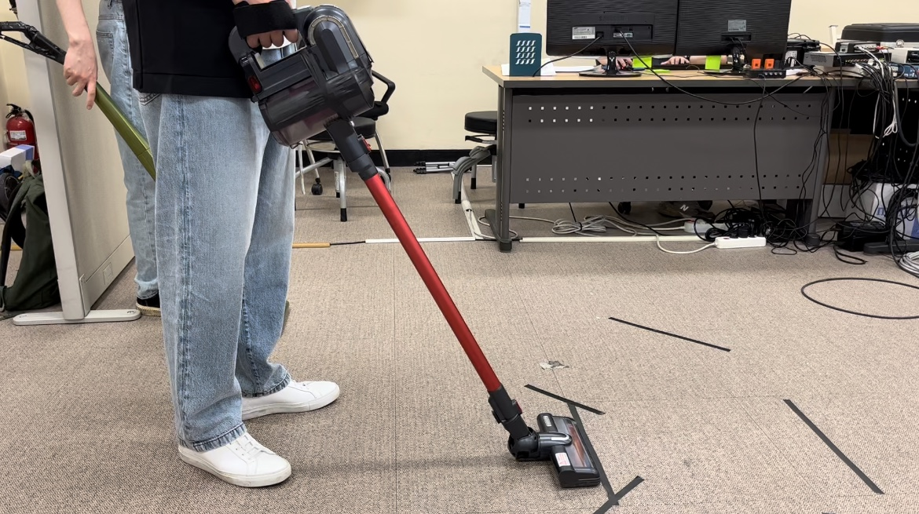
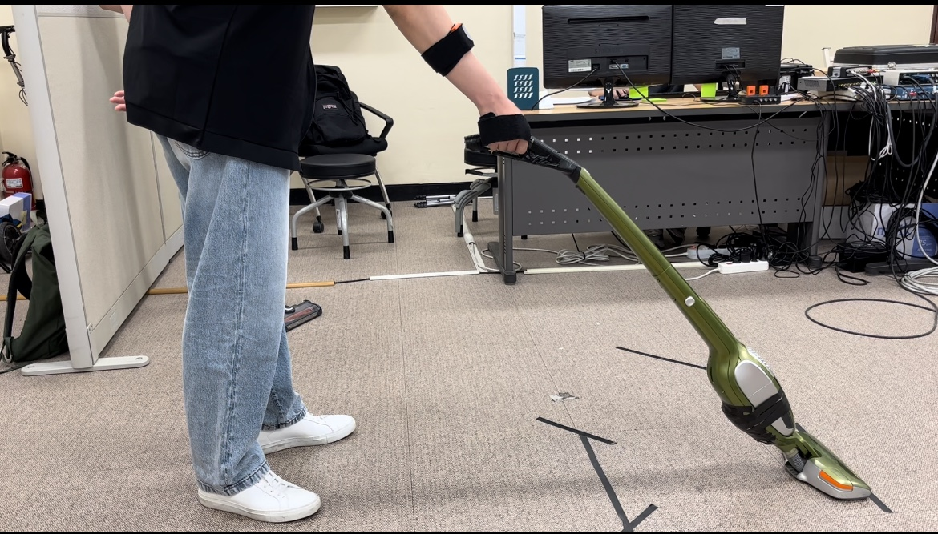
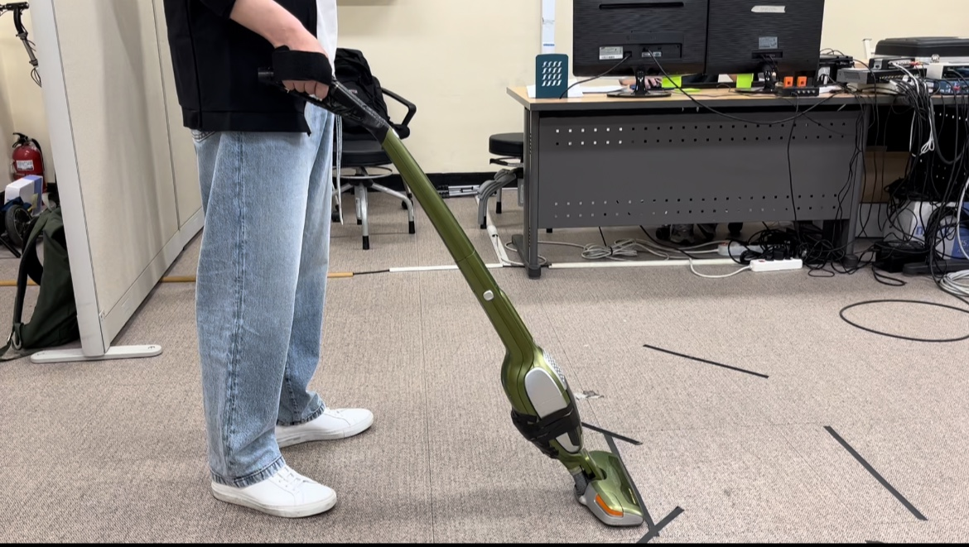
2.2 실험 방법 - 측정 ① (일반적인 청소기 사용 상황)
7
① 상중심 청소기
자연스럽게 들고 있는 자세 | 앞으로 내민 자세 | 왕복 운동
② 하중심 청소기
자연스럽게 들고 있는 자세 | 앞으로 내민 자세 | 왕복 운동

Slide 8
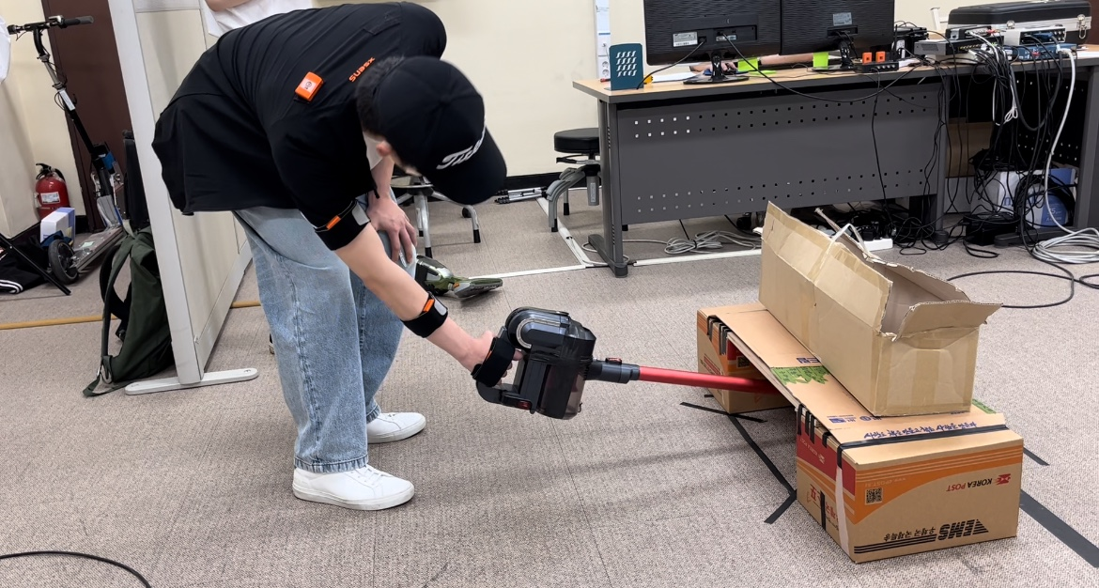
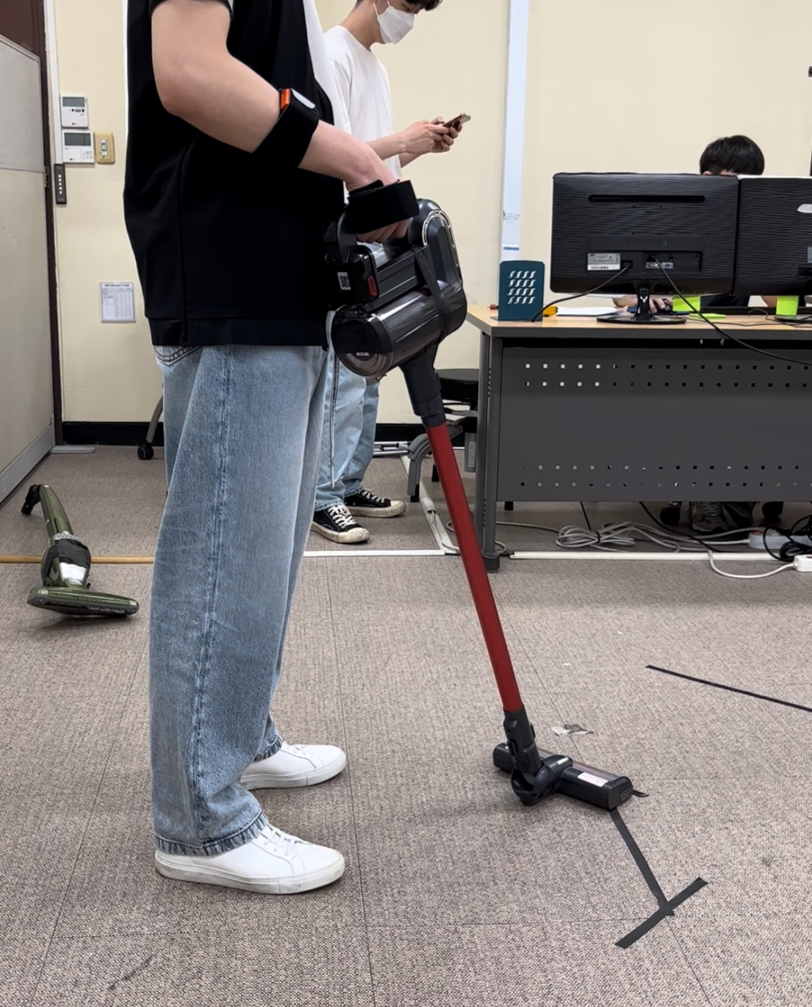
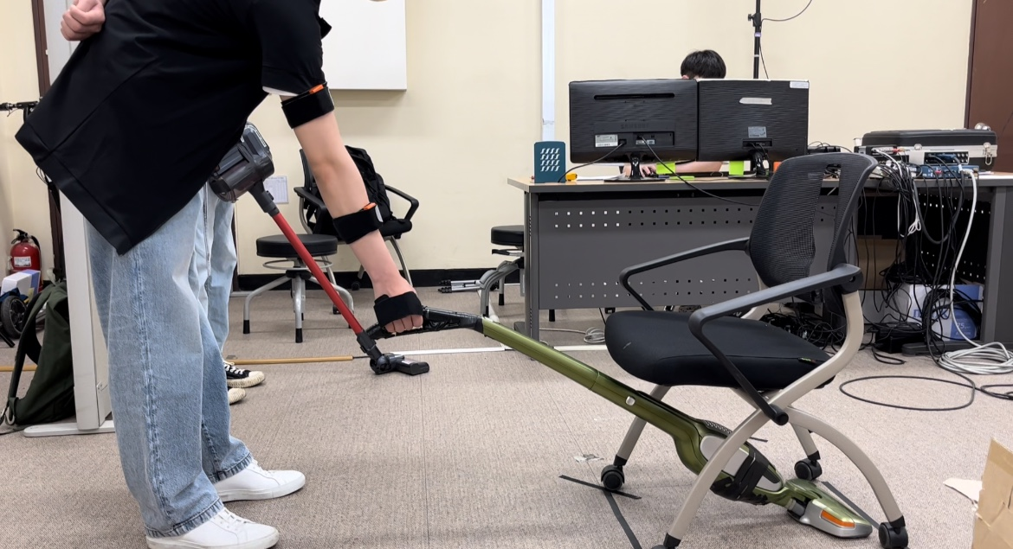
2.2 실험 방법 - 측정 ②, ③, ④
8
◆ 청소기 사용 시 특정한 상황을 청소하는 상황을 재현
◆ 측정 3,4의 경우 침대 밑 높이와 동일한 상자와 실제 의자를 통해 실험 환경 조성
◆ 그 외 실험 과정 및 측정 시간은 측정 1과 동일 (상중심, 하중심 / 자연스럽게 내민 자세-앞으로 내민 자세-왕복운동 5회)
측정2 (방향전환 재현: 45도 각도로 청소) | 측정 3(가구 밑 청소 재현: 침대 밑 청소) | 측정4(가구 밑 청소 재현: 의자 밑 청소)

Slide 9
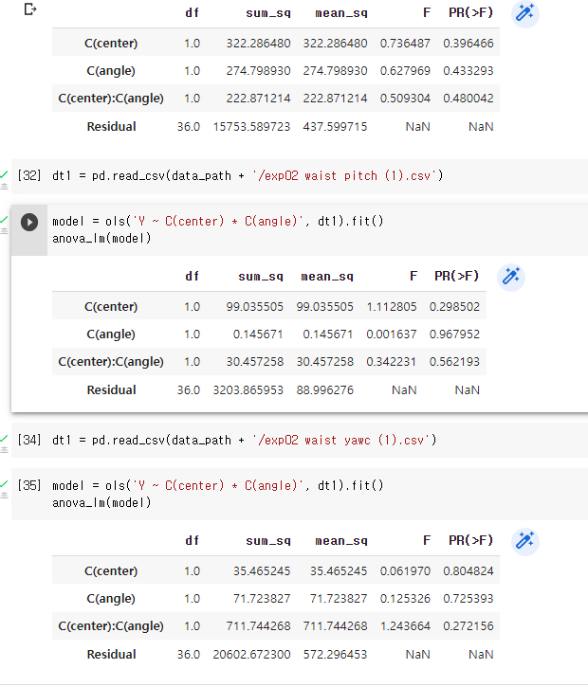
3.1 데이터 분석 - ANOVA
9
◆일반 청소기 사용 상황과 45도 각도로 청소했을 때의 ANOVA (Angle)
Elbow-Extension, Flexion
(팔꿈치 폄, 굽힘)
Waist-Ulnar deviation
Radial deviation
(손목을 몸의 바깥/안쪽 방향으로 꺾음)
Waist-Extension, Flexion
(손목 폄, 굽힘)

Slide 10
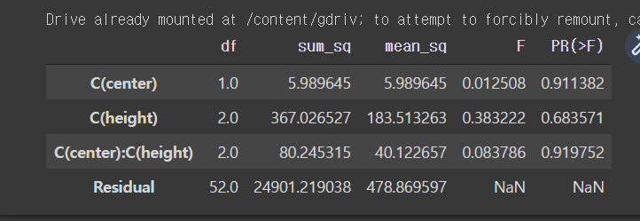
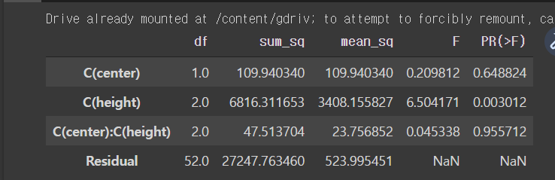
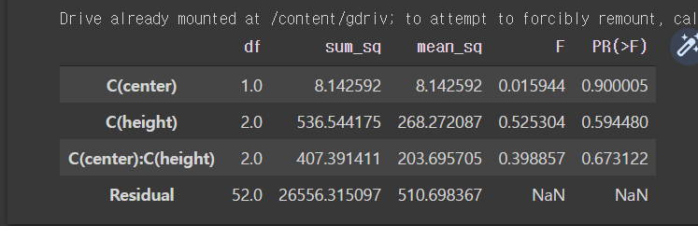
3.1 데이터 분석 - ANOVA
10
◆ 일반 청소기 사용 상황과 의자 밑, 침대 밑 청소 상황 비교
Elbow-Extension, Flexion
(팔꿈치 폄, 굽힘)
Waist-Ulnar deviation
Radial deviation
(손목을 몸의 바깥/안쪽 방향으로 꺾음)
Waist-Extension, Flexion
(손목 폄, 굽힘)

Slide 11
3.3 분석 결과
11
• 일반 청소 상황과 45도 각도로 청소하는 상황: 무게중심이 손목의 Extension, Flexion, Unlar deviation Radial deviation과 모두 유의하지 X
•일반 청소상황과 침대 밑, 의자 밑 청소하는 상황: 무게중심이 손목의 Extension, Flexion, Unlar deviation Radial deviation과 모두 유의하지 X
•청소하는 장애물의 높이: 손목의 deviation 부분과 유의함.
무게중심은 관절 각도 변화에 큰 영향을 미치지 않는 것 확인 가능.
◆ 설문조사 결과 (통증 정도 상중심/하중심 유사, 선호도 조사 결과 상중심:하중심=6:4)
 | 상중심 |  |  |  | 하중심
통증정도 | 전혀 아프지 않음 | 조금 아픔 | 제법 아픔 | 많이 아픔 | 전혀 아프지 않음 | 조금 아픔 | 제법 아픔 | 많이 아픔
일반 | 6 | 손목 4 | 0 | 0 | 7 | 손목 3 | 0 | 0
45도 | 4 | 손목4 팔꿈치1 | 손목2 | 0 | 5 | 손목5 | 0 | 0
침대 | 3 | 손목4 팔꿈치2 | 손목2 | 0 | 4 | 손목5 팔꿈치3 | 손목1
의자 | 6 | 손목3 팔꿈치1 | 팔꿈치1 | 0 | 4 | 손목4 | 팔꿈치2 | 0

Slide 12
4. 결론 및 적용 방안
12
◆적용 방안
-청소기의 무게중심의 위치는 고려하지 않아도 되기 때문에 관절에 이상이 있는 사람들의 경우 무게중심의 위치보다 손잡이의 형태나 다른 조건이 더욱 중요하다고 볼 수 있음.
-현재 기업에서 많은 비중을 차지하고 있는 상중심 유형 청소기에 대해 무게중심의 위치 보다는 손잡이 모양, 무게 또는 다른 측면에서 개선 필요
◆한계점 및 향후 연구 방향
① 제한된 신체부위(관절) 바탕으로 측정 진행
-> 관절 외에, 근육 활성도를 알아볼 수 있는 근전도 실험 추가적으로 필요
② 제한된 청소 상황, 청소기 종류 바탕으로 연구 진행
-> 더 다양한 상황, 청소기 조건 바탕으로 근골격계 부담 연구 필요
“ 무게중심 위치는 청소기 사용에 있어서 관절에 영향을 미치지 않음 ”_

Slide 13
13
감사합니다

